Slide 1
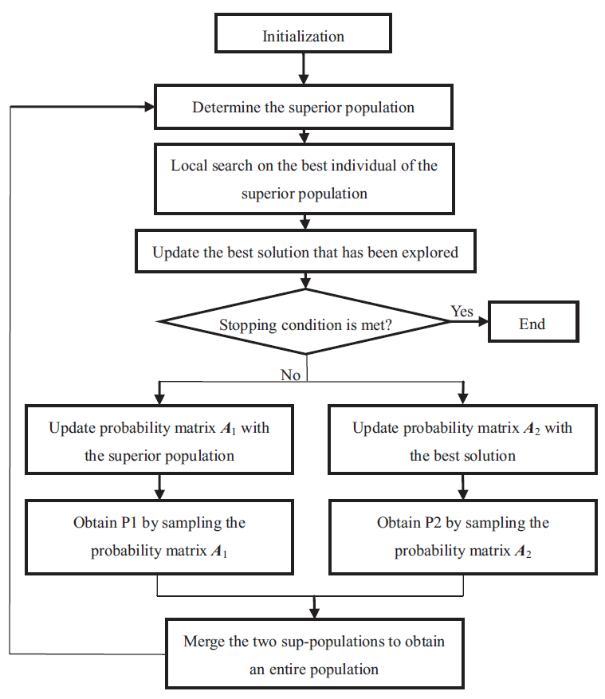
Diversificación: Generación de población aleatoria, además de agregar dos soluciones buenas utilizando heurísticos
Diversificación: Realiza un proceso de offspring utilizando un modelo probabilístico sobre la población en cada iteración (por lo que agrega diversidad al método agregando individuos con cierta probabilidad en vez de explorar o enfocarse en un único grupo de individuos ya considerados como buenos
Intensificación: aplica técnica de búsqueda local en cada iteración en el mejor individuo de la población y actualiza la mejor solución
Diversificación: Realiza una actualización de la población utilizando una matriz de muestreo global, esto permite incluir nuevos individuos en el proceso, por lo que agrega variabilidad (diversificación al método)
Intensificación: aplica técnica de actualización de la población, pero no mirando soluciones con características diferentes a la población, sino que incluye individuos relacionados a la mejor solución explorada, por lo que intensifica la búsqueda del método en la mejor solución conocida
Diversificación: Crea la nueva población mezclando las dos subpoblaciones encontradas (tanto por un proceso de diversificación, como por un proceso de intensificación), así creando una solución que contiene nuevas soluciones a ser exploradas, como soluciones buenas conocidas para continuar explorando

Slide 2

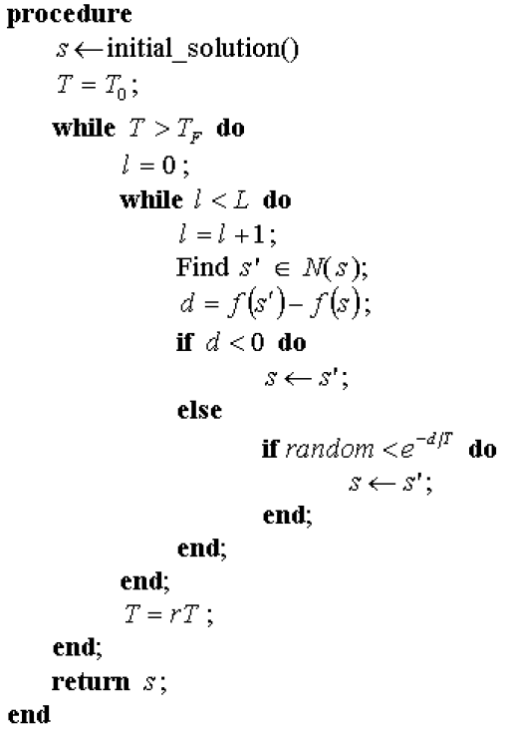
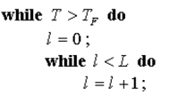
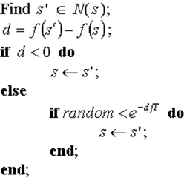
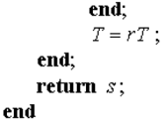
En esta búsqueda local se generan las soluciones, así que cada que se genera una nueva solución, aumenta el contador
M=0
M= M+1
Modificación para tener la mejor solución sobre la mejor entre m soluciones generadas
s*=s
Acá se guardan las mejores soluciones, se crea una variable extra ya que el método puede aceptar malas soluciones con cierta probabilidad para diversificar la búsqueda
If M == m do
return s*
Una vez generado m soluciones, se devuelve la mejor encontrada, que está almacenada en s*

